Slide 1
ДЦП
Что это такое?

Slide 2
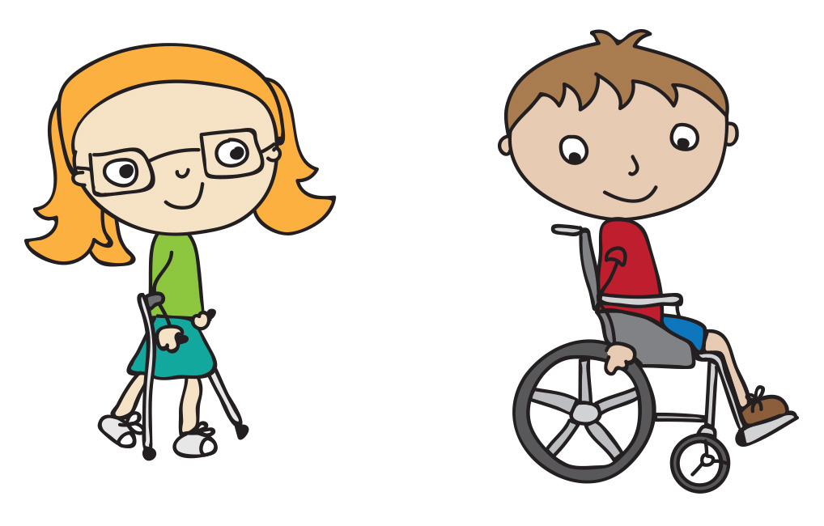
ДЦП – это детский церебральный паралич
При котором движения ограничены, или невозможны. Сложно прямо стоять и ходить. Вместе с тем могут быть нарушены речь и интеллект.

Slide 3
Типология ДЦП

Slide 4
Немного о жизни людей с ДЦП: Заболевание является нарушением на уровне хромосом, травм во время беременности, нарушения питания, хронические заболевания родителей. У детей может быть нарушен только опорно-двигательный аппарат, тогда ребенок сможет получить образование наравне со сверстниками и даже достичь успехов в профессии. Поэтому важно принимать детей с особенностями такими, какие они есть.)

Slide 5
с ДЦП 17 000 000 людей
Джери Джуэлл - получила национальное признание за то, что стала первым человеком с церебральным параличом, получившим роль в телевизионном сериале в прайм-тайм, сыграв главную роль в сериалах NBC "Факты из жизни " и HBO "Дедвуд".
Джери Джуэлл, комик, актриса, автор и оратор
Мэйсун Заид, комик и активист
Арджи Митте, актер, продюсер, модель и активист

Slide 6
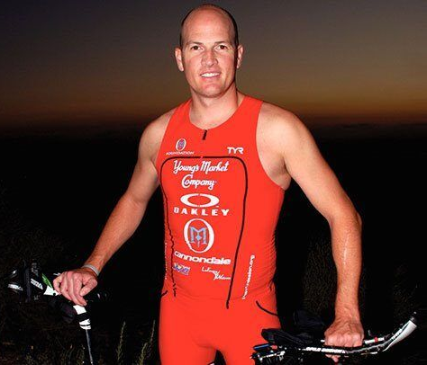
Всемирно известные люди с ДЦП
Кристи Браун художник, поэт и писатель.
Боннер Пэддок, спортсмен и адвокат

Slide 7
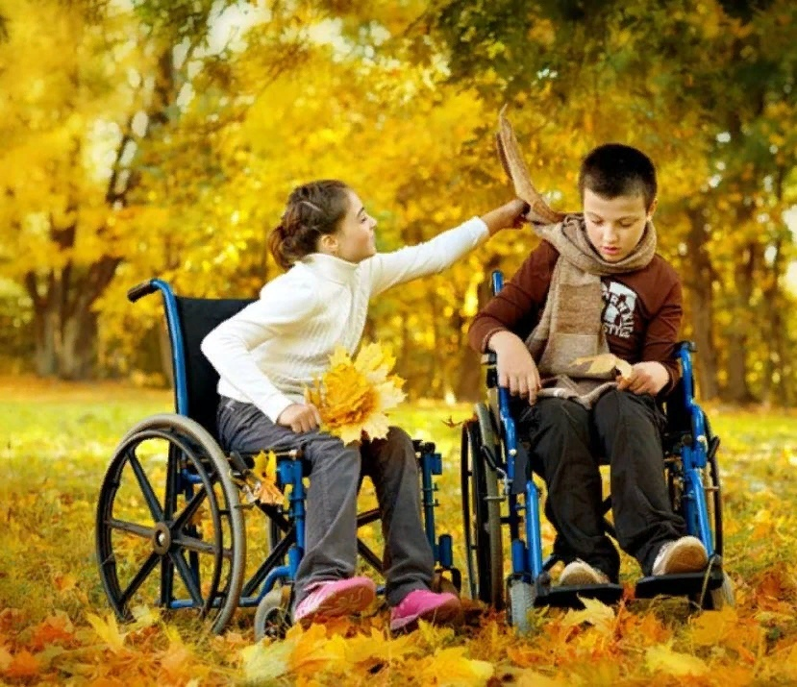
Международный день людей с ДЦП
Отмечается каждый второй вторник октября. С 2013 года. В этом году был 10.10.23.
Этот день существует не для праздника и веселья, а для того, чтобы в мире стало чуть меньше боли и ненависти. И каждый из нас может в этом помочь.

Slide 8
Чем ты можешь помочь человеку с ДЦП?
Проявить сочувствие
Спросить «Чем я могу тебе помочь?»
Помочь совершить простое действие, например открыть что-то.
Поддержать во время ходьбы
Узнать о эмоциональном состоянии (Как дела? Как настроение?)
Рассказать своим друзьям, чего точно не нужно делать в отношении человека с ДЦП

